Slide 1
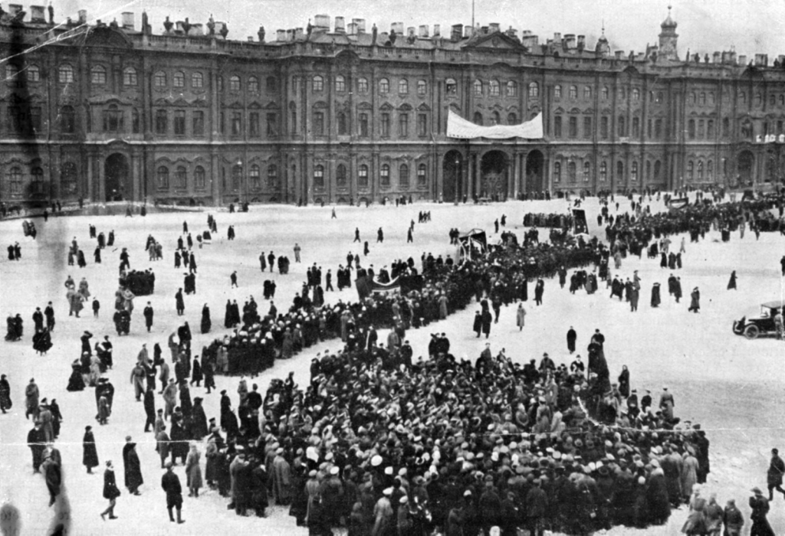
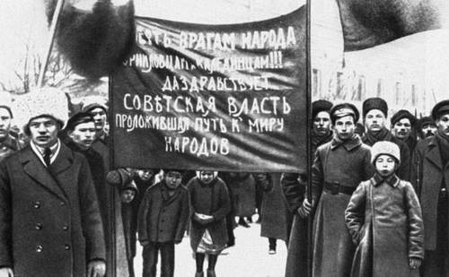
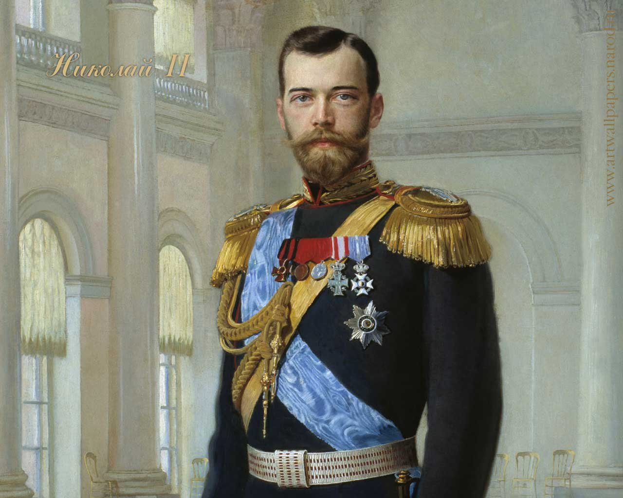
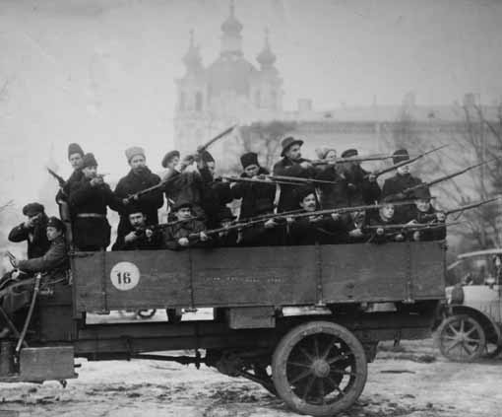
Революционные события 1917 г. Крушение монархии.

Slide 2
Причины
Экономический кризис, вызванный I Мировой войной, и его негативные последствия: рост цен, инфляция, голод, активизация оппозиции.
Консервативная политика Николая II, которая только усугубляла ситуацию.

Slide 3
Причины
Обострение нужды и бедствий народных масс
Массовая безработица
Резкое снижение жизненного уровня народа
Массовые забастовки рабочих и антивоенные выступления
Желание крупн. буржуазии избавиться от неспособного управлять царского правительства и от самого царя и т.д.
Германия была заинтересована в выходе из войны России, и поэтому финансово поддерживала те российские силы, которые выступали за выход России из войны, а точнее — большевиков.

Slide 4
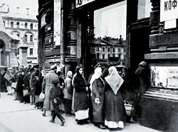
23 февраля (8 мар­та)
Она началась как результат стихийного взрыва недовольства в хлебных очередях. Ни одна из партий не успела провести к 23 фев­раля какой-либо предварительной агитации и дать определенные ло­зунги борьбы, чтобы придать революции организованный характер.

Slide 5
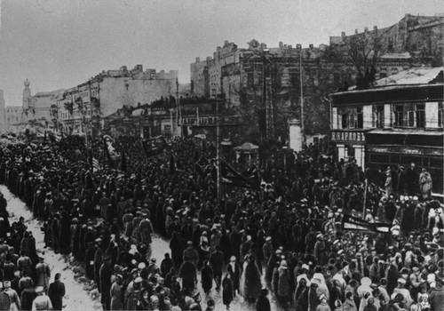
24 февраля
На следующий день забастовки почти все заводы Петрограда. К лозун­гам «Хлеба!» прибавились «Долой царя!», «Долой войну!», «Долой правительство!». Произошло несколько столкновений демонстран­тов с конной полицией. Появились первые раненые и убитые.

Slide 6
25 февраля
С 25 февраля политическая стачка и уличные демонстрации приняли общегородской характер.
Поздно вечером 25 февраля Николай II, с 22 февраля нахо­дившийся в расположении Ставки в Могилеве, отправил телеграм­му, повелевавшую командующему Петроградским гарнизоном гене­ралу Хабалову «завтра же» прекратить в столице беспорядки.

Slide 7
26 февраля
26 февраля было убито более 150 демонстрантов. В тот же день взбунтовалась одна из рот Павловского полка, что положило на­чало братанию демонстрантов с солдатами. К вечеру 27 февраля в восстании участвовало уже почти 70 тыс. из 150 тыс. солдат и матро­сов, находившихся в Петрограде. Подавляющее большинство ос­тальных сохраняло нейтралитет.

Slide 8
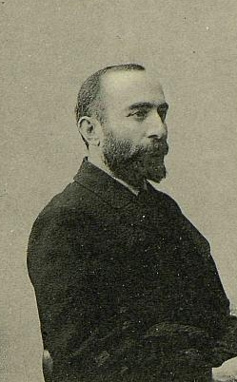
27 февраля пред­ставители Рабочей группы Центрального военно-промышленного комитета, партий социалистов-революционеров и социал-демокра­тов (меньшевиков) создают Временный исполнительный комитет Петроградского Совета рабочих депутатов. Руководителем стал Чхеидзе, Николай Семёнович

Slide 9
То­варищами (заместителями) председателя стали трудовик А. Керенский и меньшевик М. Скобелев. От большевиков в Исполнительный Комитет вошли А. Шляпников и П. Залуцкий. Большинство в Исполкоме Совета и в Петроградском Совете принадлежало меньшевикам и эсерам.

Slide 10
27 февраля Государственная Дума создала «Временный Ко­митет членов Государственной Думы для водворения порядка в сто­лице и для сношения с лицами и учреждениями». Председателем Комитета стал председатель IV Думы октябрист М. Родзянко. Вскоре Комитет Государственной Думы обратился к руководству Совета с предложением начать переговоры об образовании Временного пра­вительства.

Slide 11
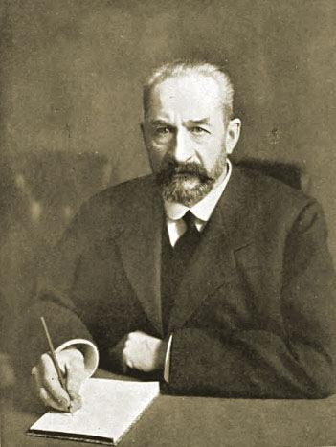
2 марта, переговоры между представителя­ми Временного Комитета Думы и Петроградского Совета заверши­лись созданием первого Временного правительства (2 марта — 5 мая). В него вошло 12 человек, из них 6 кадетов, остальные—октя­бристы и близкие к ним деятели (председатель Г.Е.Львов).

Slide 12
Председателем Совета министров и министром внутренних дел был назначен князь Г.Е. Львов, кадет, министром иностранных дел — лидер кадетской партии П.Н. Милюков, министром финансов — М.И. Терещенко, кадет, военным и морским министром — А.И. Коновалов, октябрист, А.Ф. Керенский (представитель Исполкома Петроградского Совета) занял пост министра юстиции. Таким образом, правительство по своему составу было в основном кадетским.

Slide 13
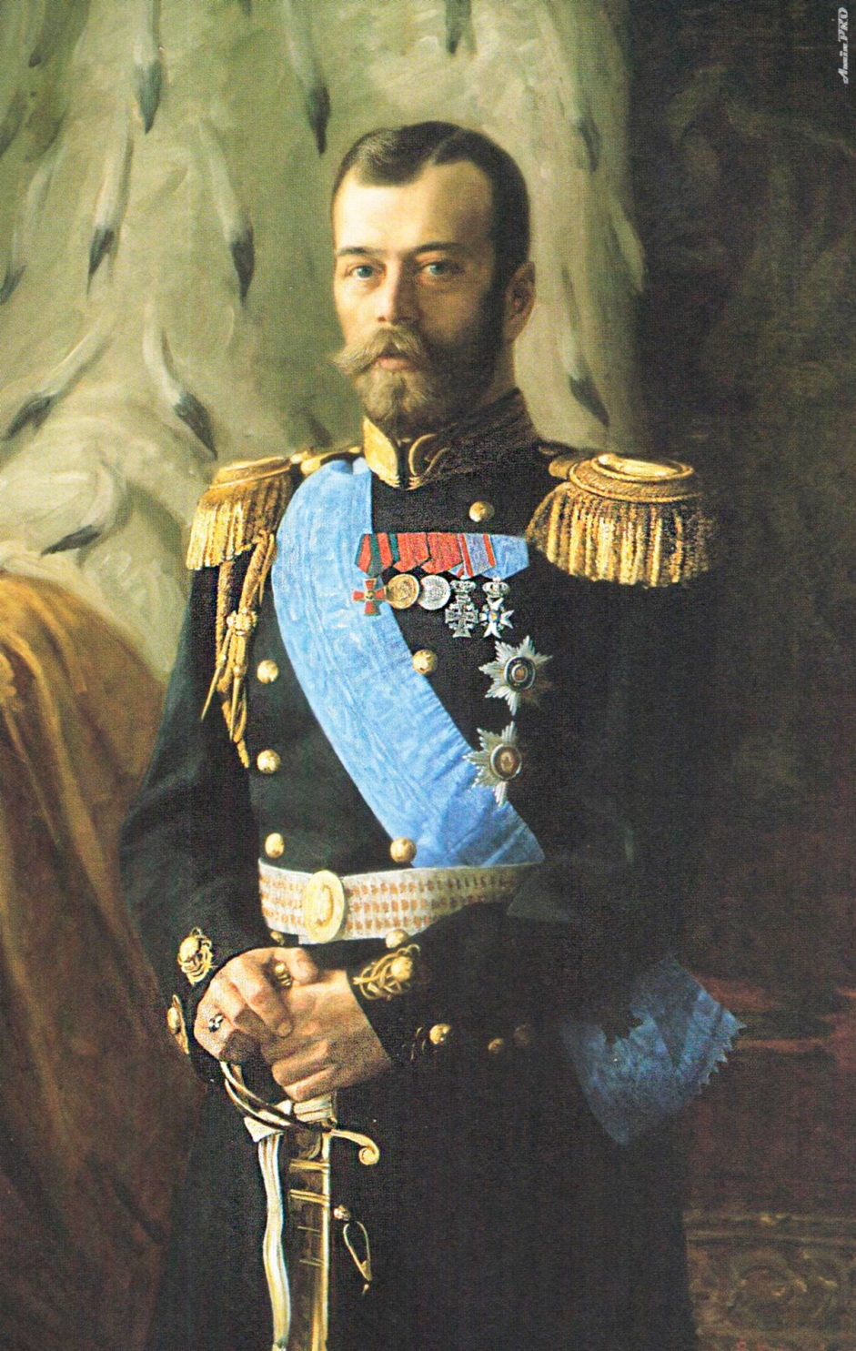
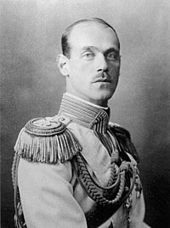
2 марта Николай II, узнав, что все командующие фронтами и флотами поддерживают требование Государственной Думы об его отречении в пользу прямого наследника царевича Алексея, согла­сился с этим. Однако вечером того же дня царь заявил, что он отрека­ется не только за себя, но и за сына, и подписал манифест об отрече­нии в пользу великого князя Михаила.

Slide 14
Программа включала 8 пунктов: полная и немедленная амнис­тия по всем политическим и религиозным делам; свобода слова, печати, союзов, собрания, стачек и т.д.; отмена всех сословных, нацио­нальных и религиозных ограничений; подготовка к созыву Учреди­тельного Собрания; замена полиции народной милицией с выбор­ным начальством; выборы в органы местного самоуправления; не ра­зоружение и не вывод революционных войск Петроградского гарнизона на фронт; предоставление солдатам гражданских прав. Как видно из программы, в ней отсутствовало важнейшее требова­ние программы минимум РСДРП — установление в России демо­кратической республики.

Slide 15
Первого коалицион­ного правительства (6 мая—2 июля). В состав правительства вошли 9 представителей буржуазных партий, а также 6 социалистов.

Slide 16
3 июля у Таври­ческого дворца, где заседал ВЦИК Советов, собралась огромная тол­па с требованием устранения Временного правительства, передачи власти Советам и назначения ответственных перед ВЦИК минист­ров. 5 июля с помощью вызванных с фронта войск демонстрации бы­ли рассеяны. При поддержке ВЦИК Временное правительство взяло ситуацию под свой контроль. Вся вина за выступление была возложе­на на большевиков.

Slide 17
Было сформировано второе коалиционное правительство (24 июля — 30 августа), половину постов в котором снова заняли представите­ли буржуазных партий.
30 августа была сформирована так называемая Директория — коллегия из 5 министров Временного правительства во главе с Керенским, которой временно передавалась исполнительная власть в стране.
третье коалиционное правительство (25 сентября— 25 октября).

Slide 18
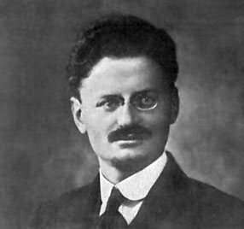
6 (19) сентября Чхеидзе сложил свои полномочия. Председателем Петроградского Совета рабочих и солдатских депутатов стал Л. Д. Троцкий.

